Slide 1
システム開発の工程の流れ （ウォーターフォールモデル）

Slide 2
目次
1 ウォーターフォールモデル
2 要件定義
3 基本設計
4 詳細設計
5 プログラミング
6 単体テスト
7 結合テスト
8 総合テスト
9 運用テスト
10 本番移行
11 運用・保守
12 「ウォーターフォールモデル」と「アジャイル開発」

Slide 3
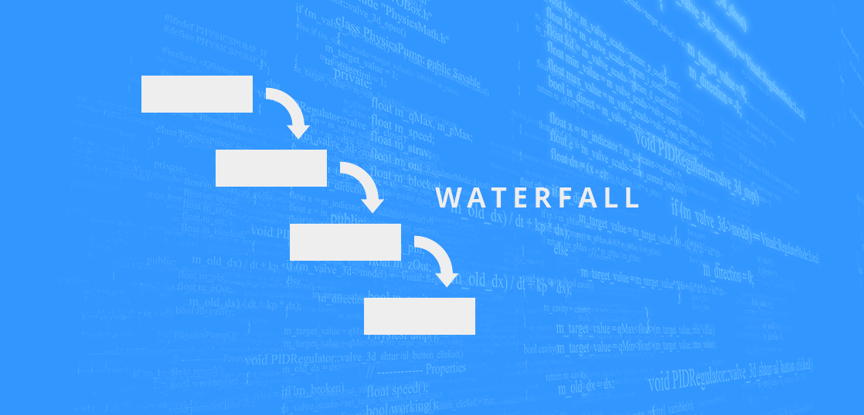
1 ウォーターフォールモデル

Slide 4
2 要件定義
ヒアリングを通してクライアントの求める機能や設定を確認してまとめ、開発するシステムのスコープ（範囲）を決定します。
スコープ決定後、システム開発に必要な予算や人員、期間を計画していきます。
最終的なシステム完成に相違がないように、要件定義の工程でクライアントとシステム開発会社のお互いの認識を合わせておきましょう。
→成果物：要件定義書

Slide 5
3 基本設計
要件定義書をもとに、ユーザーインターフェースを設計します。
画面デザインや画面遷移など、ユーザーにとって使いやすいシステムを作るためにとても重要な工程になります。
システム開発会社は、クライアントの要望を精査した基本設計書を作成します。
→成果物：基本設計書

Slide 6
4 詳細設計
基本設計はユーザー側からの視点からでしたが、詳細設計では開発者側からの視点でシステムを設計します。
機能からプログラムに細分化し、処理の細かい仕様を決定していきます。
→成果物：詳細設計書

Slide 7
5 プログラミング
詳細設計書をもとにプログラム言語を用いて、機能を実装していきます。
→成果物：プログラム

Slide 8
6 単体テスト
作成したプログラムのひとつひとつが、最初の要件定義で求められている基準を満たしているかを確認します。
単体テストでは、プログラミングの対象単位（モジュール）ごとに動作テストを行います。
→成果物：テスト仕様書、エビデンス、不具合一覧

Slide 9
7 結合テスト
次は各モジュールを結合してテストをおこなう工程です。
複数のプログラムを組み合わせた状態で、それらがうまく機能するかを検証します。
例えば、データの受け渡しなどの際にプログラム同士が正しく連携するかをテストします。
→成果物：テスト仕様書、エビデンス、不具合一覧、シナリオ

Slide 10
8 総合テスト
単体テスト、結合テストが完了したら、複数のプログラムを結合させて動作テストを行います。
すべてのプログラムが、正しく要件定義の通りに動くのかを確認する工程です。
例えば、多くのアクセスへの耐久性や処理速度などをテストします。
→成果物：テスト仕様書、エビデンス、不具合一覧

Slide 11
9 運用テスト
実際にシステムを運用する環境下において、不具合がないかクライアント側がテストを行います。
非常に実用性に重点を置いた最後のテストとなります。
システムテストを無事にクリアしたら、運用テスト報告書を作成し本番移行へ向かいます。
※UATテスト
→成果物：テスト仕様書、エビデンス、不具合一覧

Slide 12
10 本番移行
構築したシステムを本番環境に移行し、全ての動作を確認します。

Slide 13
11 運用・保守
システム稼働が停止しないよう、メモリの利用状況などを監視します。 小規模なシステム改善や、システム不具合時の対応など保守業務も必要となります。

Slide 14
12「ウォーターフォールモデル」と 「アジャイル開発」
このように各工程を上流から下流へ順番に完了していくのが、ウォーターフォールモデルと呼ばれる開発手法です。
スケジュール管理が必要な大規模なシステム開発には、ぴったりの開発方法と言えるでしょう。
もう一つの開発方法として、Webサービスなどスピード感が重要となる新規事業にはアジャイル開発が向いています。
アジャイルは「素早い」と言う意味を持ちます。
システム開発をおこなう際の参考としてください。
※アジャイル開発の具体的な進め方
https://www.kagoya.jp/howto/cloud/what-is-agile/#:~:text=%E3%82%A2%E3%82%B8%E3%83%A3%E3%82%A4%E3%83%AB%E9%96%8B%E7%99%BA%EF%BC%88agile%20software%20development,%E3%81%AB%E3%82%88%E3%82%8A%E9%96%8B%E7%99%BA%E3%82%92%E3%81%99%E3%81%99%E3%82%81%E3%81%BE%E3%81%99%E3%80%82

Slide 15
システム開発工程で覚えておきたい略語
・SP（System Planning）：企画 ・SA（System Architectural design、Service Analysis、System Analyze）：要求分析 ・RD（Requirements Definition）：要件定義 ・UI（User Interface）：基本設計 ・BD（Basic Design）：基本設計 ・SS（System Structure Design）：構造設計 ・FD（Function Design）：機能設計 ・DD（Detail Design）：詳細設計 ・PS（Program Structure Design）：詳細設計 ・M（Manufacture）：製造 ・UT（Unit Test）：単体テスト ・CD（Cording）：コーディング ・PG（Programing）：プログラミング ・IT（Integration Test）：結合テスト ・ST（System Test）：システムテスト ・OT（Operation Test）：運用テスト

